Slide 1


Slide 2


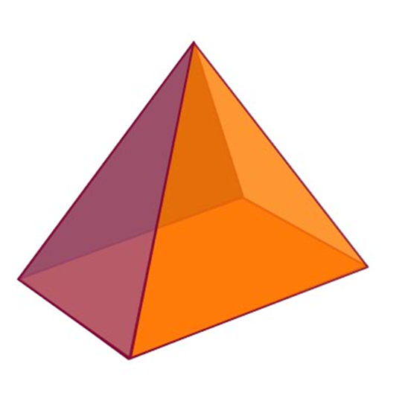



MỞ ĐẦU
Trong phần Hình học ở Trung học cơ sở và lớp 11, chúng ta đã được học công thức tính thể tích của nhiều vật thể trong không gian như khối lăng trụ, khối chóp, khối chóp cụt đều, khối trụ, khối nón, khối cầu. Tuy nhiên, ta thường phải thừa nhận các công thức này.
Bài học này sẽ cung cấp một phương pháp tổng quát giúp ta thiết lập một cách dễ dàng tất cả các công thức tính diện tích và thể tích đã được học trong Hình học, cũng như tính được diện tích của những hình phẳng và thể tích của những vật thể phức tạp hơn trong thực tiễn.

Slide 3

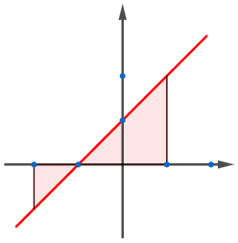
I . ỨNG DỤNG TÍCH PHÂN TÍNH DIỆN TÍCH HÌNH PHẲNG
a. Hình phẳng giới hạn bởi đồ thị hàm số, trục hoành và hai đường thẳng x = a, x = b.
Xét hình phẳng giới hạn bởi đường thẳng y = f(x) = x + 1, trục hoành và hai đường thẳng x = -2, x = 1 (H.4.12).
a) Tính diện tích S của hình phẳng này. b) Tính và so sánh với S.
a) Ta có
Vậy
H.4.12

Slide 4
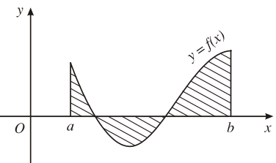
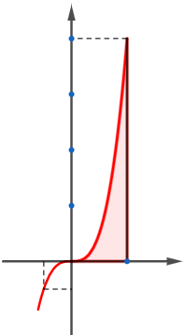

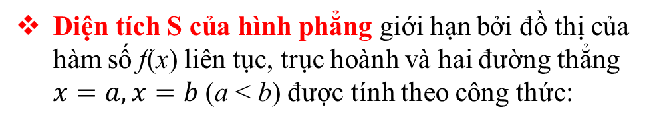
Diện tích S của hình phẳng giới hạn bởi đồ thị của hàm số f(x) liên tục, trục hoành và hai đường thẳng $x=a,x=b$ (a < b) được tính theo công thức:
Tính diện tích hình phẳng giới hạn bởi đồ thị của hàm số y = x³, trục hoành và hai đường thẳng x = 0, x = 2 (H.4.13).
1
Diện tích hình phẳng cần tính là
H.4.13

Slide 5
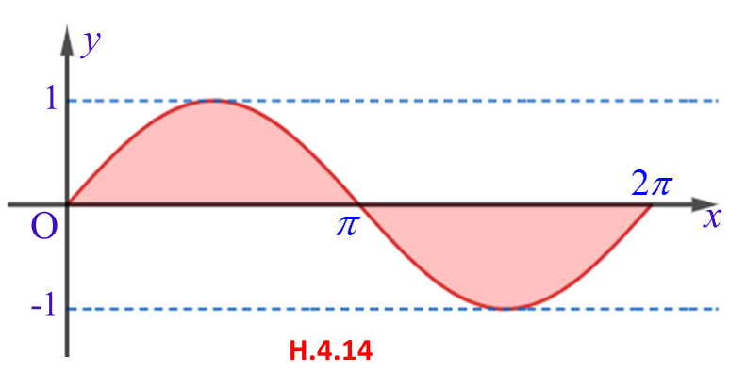
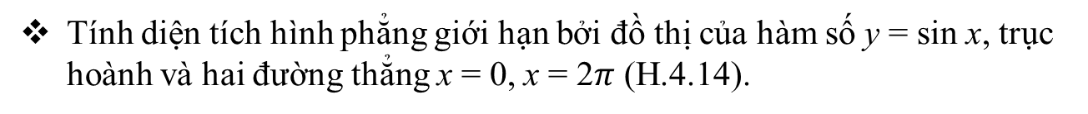
Tính diện tích hình phẳng giới hạn bởi đồ thị của hàm số y = sin x, trục hoành và hai đường thẳng x = 0, x = 2$π$ (H.4.14).
2
Diện tích hình phẳng cần tính là

Slide 6

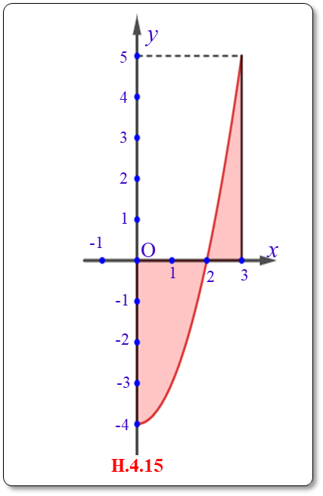

Tính diện tích hình phẳng giới hạn bởi Parabol y = x² - 4, trục hoành và hai đường thẳng x = 0, x = 3(H.4.15).
Diện tích hình phẳng cần tính là

Slide 7

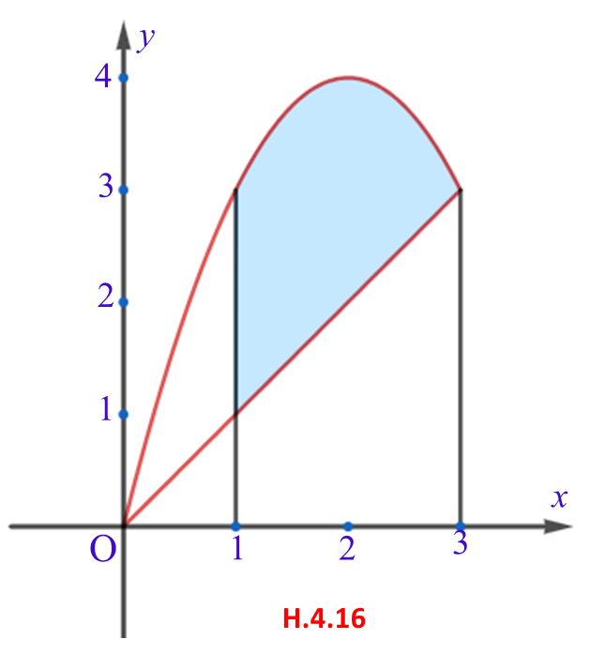
Gọi S là diện tích hình phẳng giới hạn bởi đồ thị của các hàm số
f(x) = - x² + 4x, g(x) = x và hai đường thẳng x = 1, x = 3 (H.4.16).
a) S₁ là diện tích hình phẳng giới hạn bởi (P): y = x² + 4x, Ox, x = 1, x = 3; S₂ là diện tích hình phẳng giới hạn bởi đường thẳng y = x, Ox, x = 1, x = 3. Tính S₁, S₂, S.
b) Tính và so sánh với S.

Slide 8
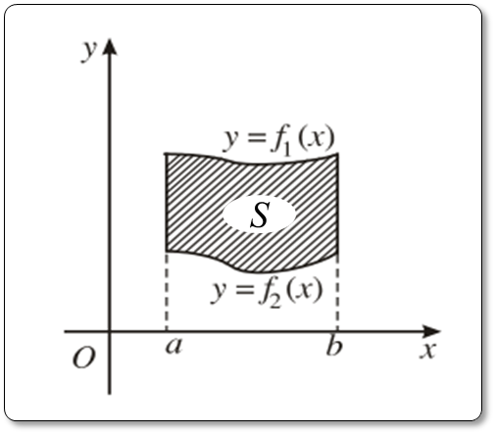

b) Hình phẳng giới hạn bởi hai đồ thị hàm số và hai đường thẳng x=a, x=b.
Diện tích S của hình phẳng giới hạn bởi đồ thị của hai hàm số f(x), g(x) liên tục trên đoạn [a, b] và hai đường thẳng x = a, x = b, được tính bằng công thức
Nếu f(x) - g(x) không đổi dấu trên đoạn [a, b] thì

Slide 9

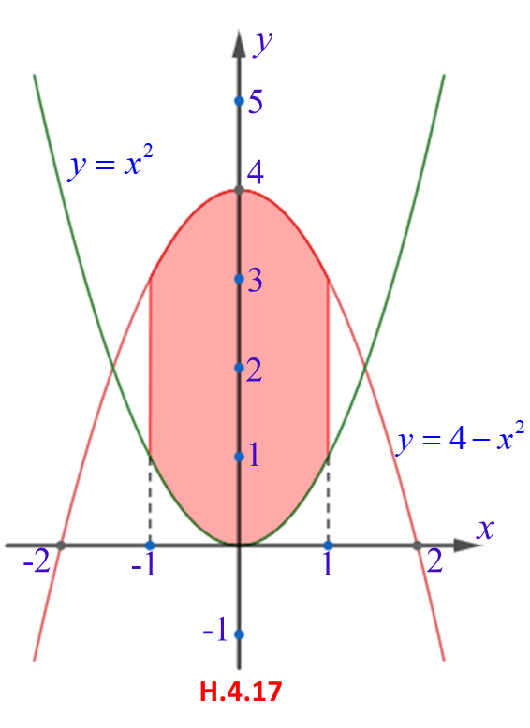
Tính diện tích hình phẳng giới hạn bởi hai parabol y = 4 - x², y = x² và hai đường thẳng x = -1, x = 1 (H.4.17).
Diện tích hình phẳng cần tính là

Slide 10
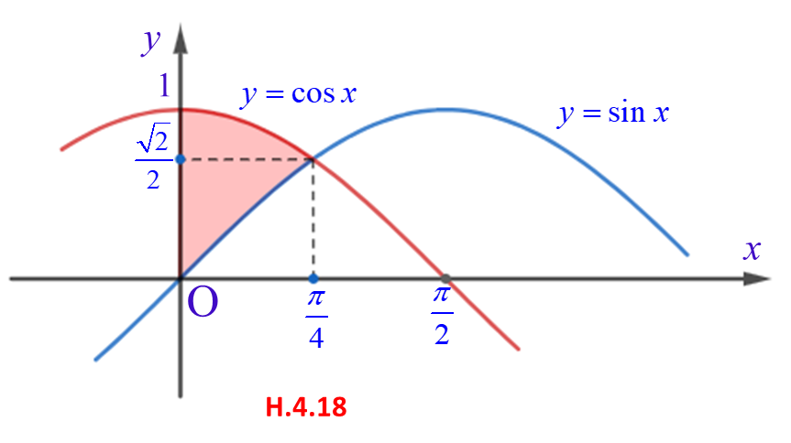
Tính diện tích hình phẳng giới hạn bởi đồ thị của hàm số y = sin x,
4
y = cos x và hai đường thẳng x = 0, x = (H.4.18).
Diện tích hình phẳng cần tính là

Slide 11

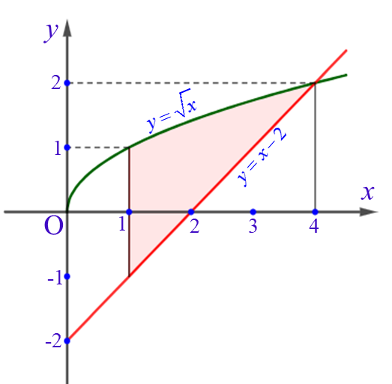
Tính diện tích hình phẳng giới hạn bởi đồ thị của các hàm số y = $\sqrt{\text{x}}$,
2
y = x - 2 và hai đường thẳng x = 1, x = 4 (H.4.18a).
Diện tích hình phẳng cần tính là
H.4.18a

Slide 12
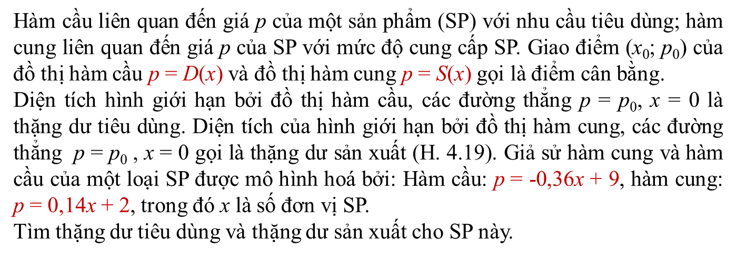


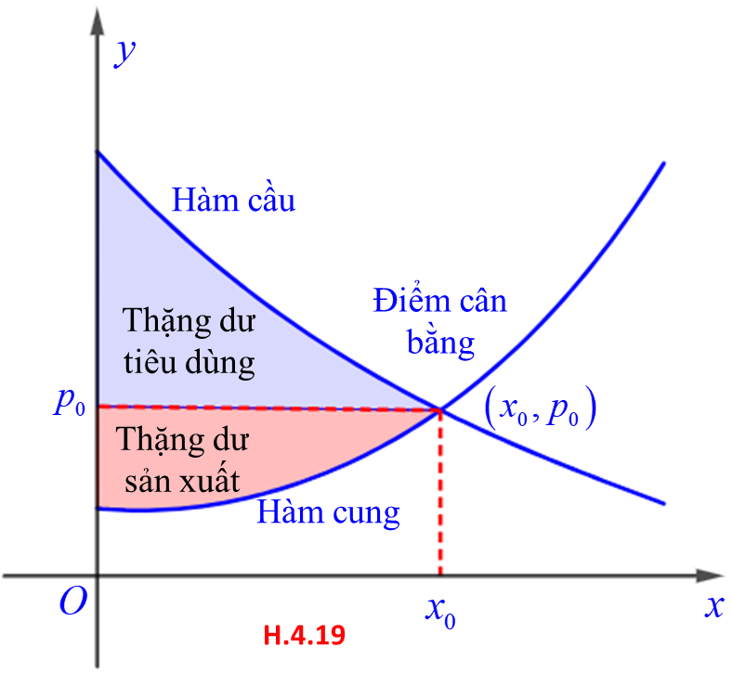
Xét phương trình hoành độ giao điểm
Thặng dư tiêu dùng cho SP này là

Slide 13
Thặng dư sản xuất cho SP này là

Slide 14




Câu hỏi 1: Tính diện tích hình phẳng được giới hạn bởi hai đường cong
và trong hình sau
Diện tích hình phẳng đã cho là

Slide 15
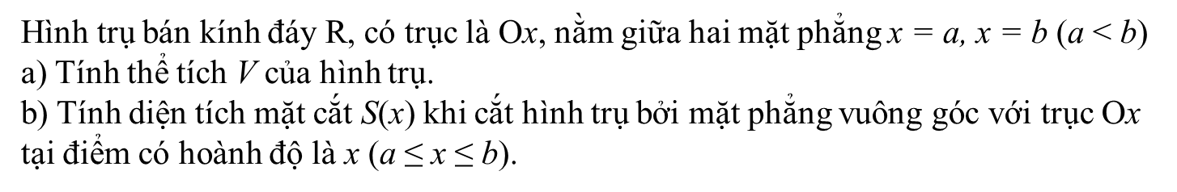


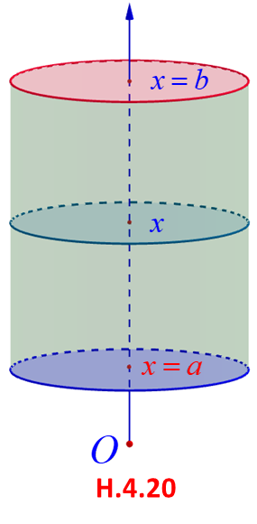
II. ỨNG DỤNG TÍCH PHÂN TÍNH THỂ TÍCH VẬT THỂ
Từ đó tính và so sánh với V.
a) Ta có
b) Ta có
Khi đó

Slide 16
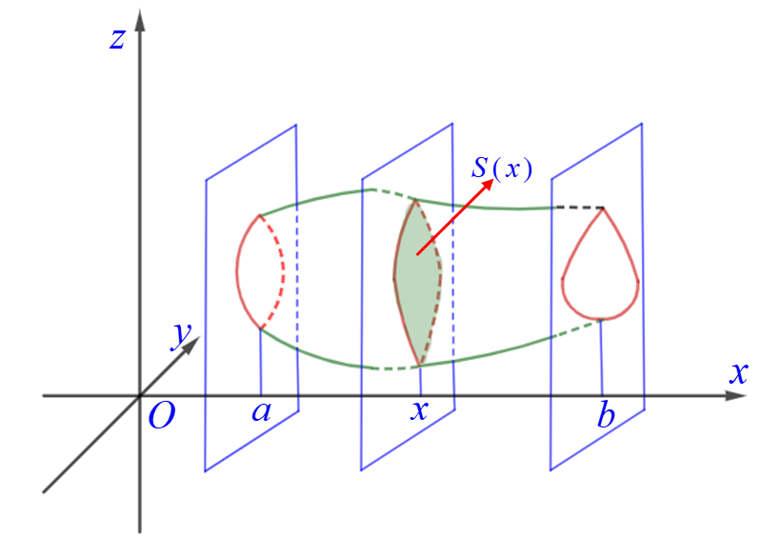
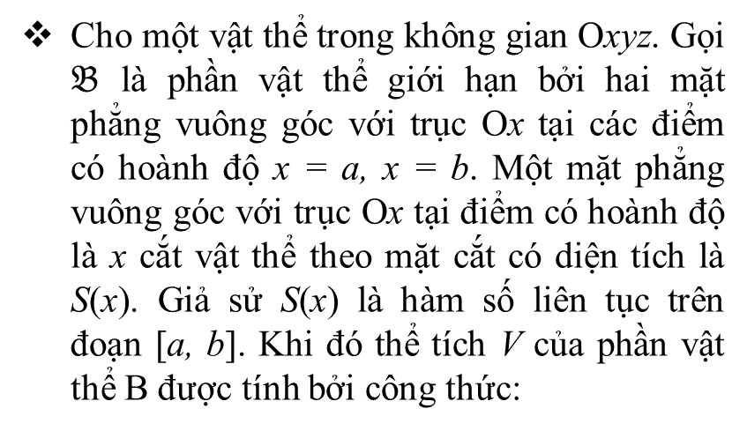
Công thức tính thể tích vật thể.
Cho một vật thể trong không gian Oxyz. Gọi $𝔅$ là phần vật thể giới hạn bởi hai mặt phẳng vuông góc với trục Ox tại các điểm có hoành độ x = a, x = b. Một mặt phẳng vuông góc với trục Ox tại điểm có hoành độ là x cắt vật thể theo mặt cắt có diện tích là S(x). Giả sử S(x) là hàm số liên tục trên đoạn [a, b]. Khi đó thể tích V của phần vật thể B được tính bởi công thức:
H.4.21

Slide 17

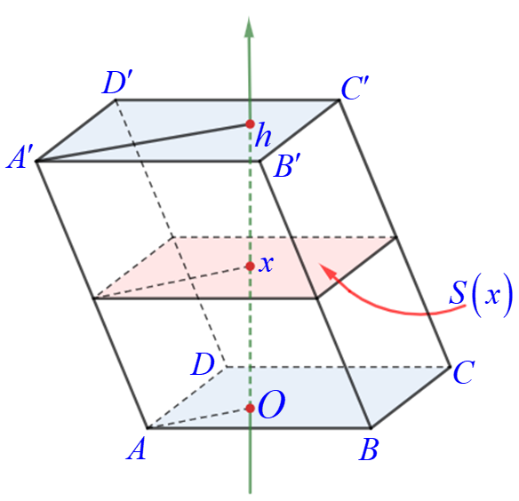

Chọn trục Ox song song với đường cao khối lăng trụ và 2 đáy nằm trong hai mặt phẳng vuông góc với Ox tại $x=0,x=h.$
Mỗi mặt phẳng vuông góc với trục Ox tại điểm có hoành độ bằng x (0≤ x ≤h) cắt khối lăng trụ theo mặt cắt có diện tích không đổi là S(x) = S. Do đó, thể tích của khối lăng trụ là
H.4.22

Slide 18
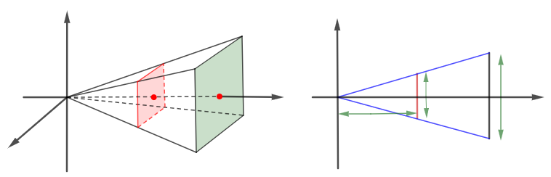
Ví dụ 6:
H.4.23
Chọn trục Ox như (H.4.23). Ta có:
Theo định lý Thalès:
Bằng ứng dụng của tích phân, người ta chứng minh được thể tích của
khối chóp bất kì bằng diện tích mặt đáy nhân với chiều cao của nó.

Slide 19

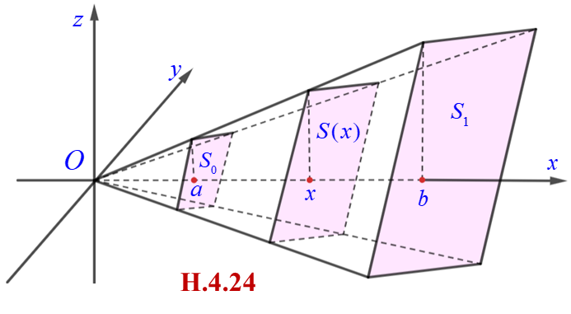
Tính thể tích của khối chóp cụt đều có diện tích hai đáy là S₀, S₁ và chiều cao bằng h (H.4.24). Từ đó suy ra công thức tính thể tích khối chóp đều có diện tích đáy bằng S và chiều cao bằng h.
Mỗi mặt phẳng vuông góc với Ox tại điểm có hoành độ bằng x cắt khối chóp cụt
đều theo thiết diện có diện tích
Mà và nên
Do đó thể tích khối chóp có diện tích đáy bằng S và chiều cao bằng h là

Slide 20
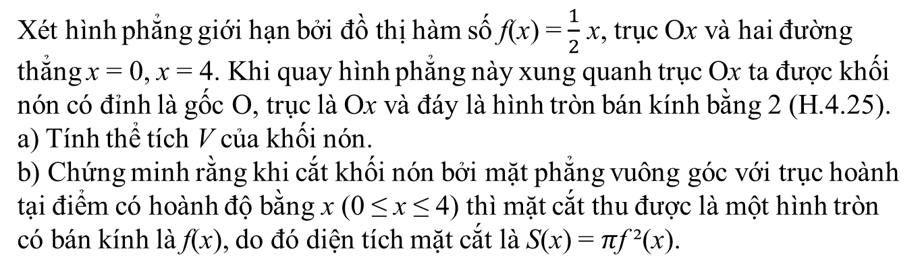

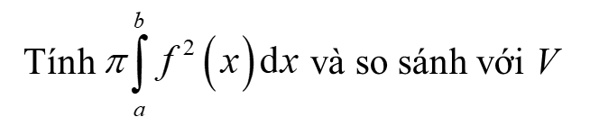
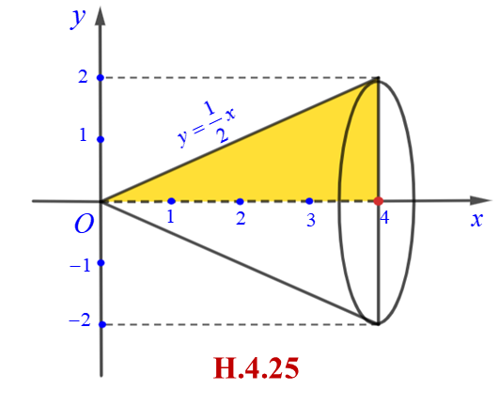


Slide 21
Công thức tính thể tích của khối tròn xoay
Cho hàm số f(x) liên tục, không âm trên đoạn [a, b].
Khi quay hình phẳng giới hạn bởi đồ thị hàm số y = f(x), trục hoành và hai đường thẳng x = a, x = b xung quanh trục hoành, ta được hình khối gọi là khối tròn xoay.
Khi cắt khối tròn xoay đó bởi một mặt phẳng vuông góc với Ox tại điểm x∈ [a, b] được một hình tròn có bán kính f(x). Thể tích của khối tròn xoay này là:

Slide 22
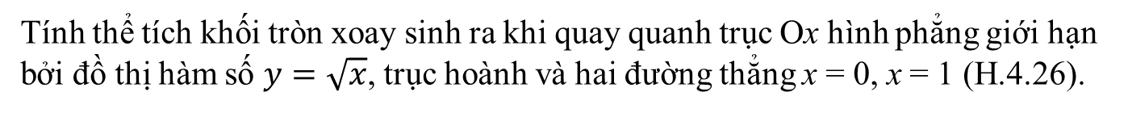

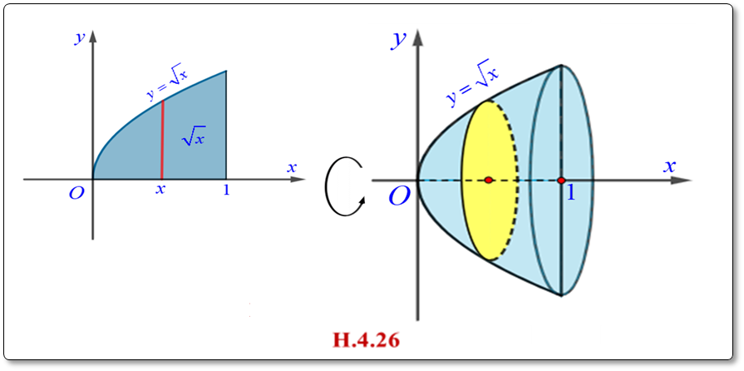
7
Thể tích khối tròn xoay cần tính là

Slide 23
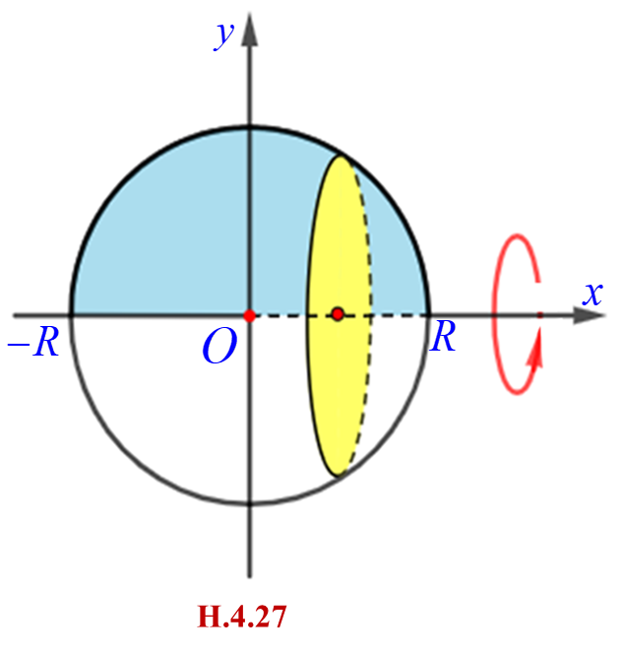
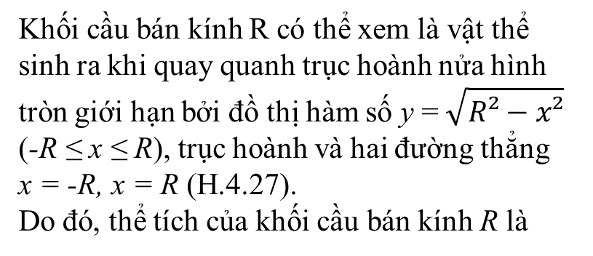
Ví dụ 8:
Tính thể tích của khối cầu bán kính R.
Khối cầu bán kính R có thể xem là vật thể sinh ra khi quay quanh trục hoành nửa hình tròn giới hạn bởi đồ thị hàm số y = $\sqrt{R²−x²}$ (-R ≤ x ≤ R), trục hoành và hai đường thẳng x = -R, x = R (H.4.27).
Do đó, thể tích của khối cầu bán kính R là

Slide 24
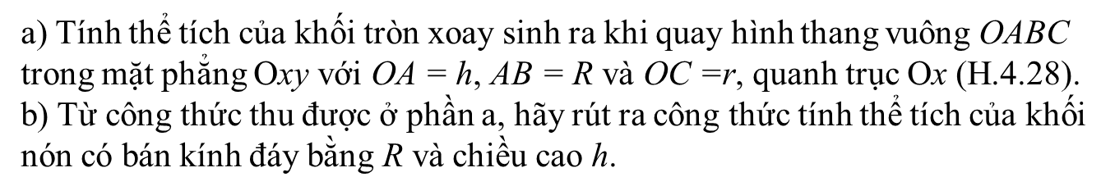


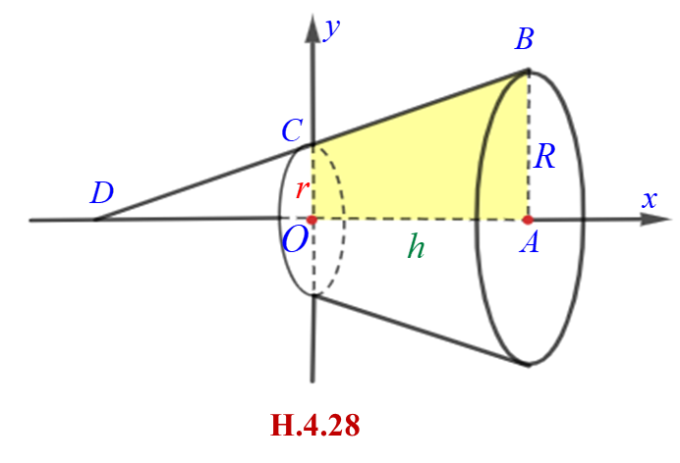
3
a) Đường thẳng BC đi qua điểm B(h; R) và điểm C(0; r) có phương trình là
Thể tích của khối nón cụt là

Slide 25


Slide 26

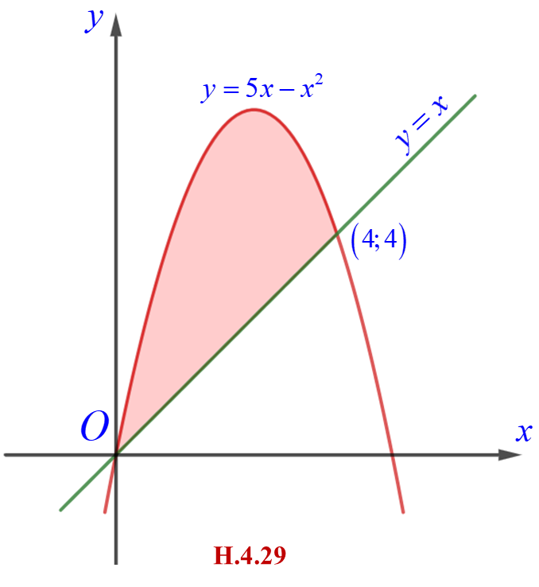
4.14
Tính diện tích của hình phẳng được tô màu trong Hình 4.29.
Diện tích hình phẳng cần tính là

Slide 27
Tính diện tích của hình phẳng được giới hạn bởi các đường
4.15
a) Vì nên diện tích hình phẳng cần tính là
b) Vì nên diện tích hình phẳng cần tính là

Slide 28
Tính diện tích của hình phẳng được giới hạn bởi các đường
4.15
c) Diện tích hình phẳng cần tính là
d) Diện tích hình phẳng cần tính là

Slide 29
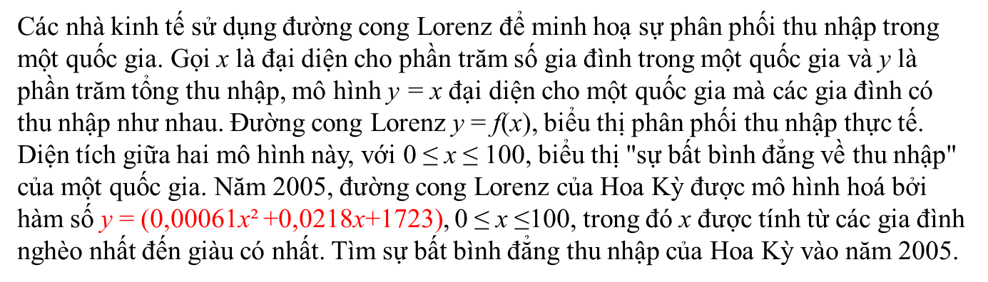
4.16
Sự bất bình đẳng thu nhập của Hoa Kỳ vào năm 2005 là

Slide 30

Tính thể tích của khối tròn xoay sinh ra khi quay hình phẳng giới hạn bởi các đường sau xung quanh trục Ox: y = 2x - x², y = 0, x = 0, x = 2.
4.17
Thể tích vật thể cần tìm là

Slide 31
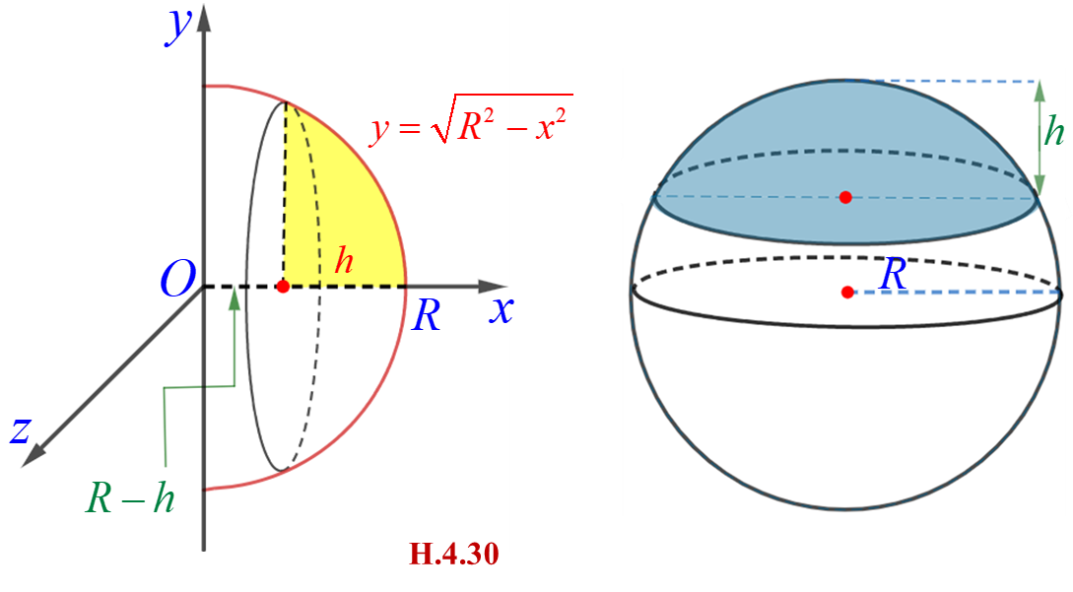
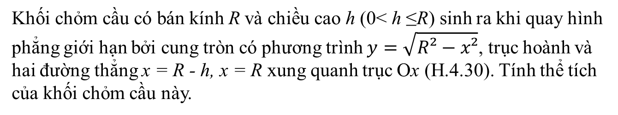
Khối chỏm cầu có bán kính R và chiều cao h (0< h ≤R) sinh ra khi quay hình phẳng giới hạn bởi cung tròn có phương trình $y=\sqrt{R²−x²}$, trục hoành và hai đường thẳng x = R - h, x = R xung quanh trục Ox (H.4.30). Tính thể tích của khối chỏm cầu này.
4.18
Thể tích khối chỏm cầu là

Slide 32
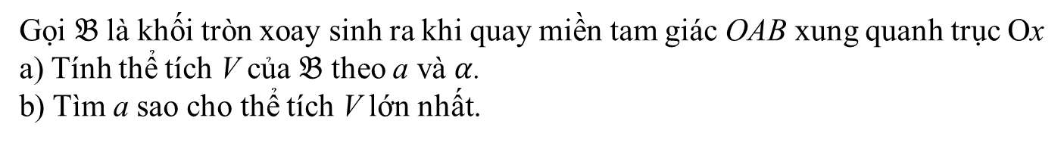
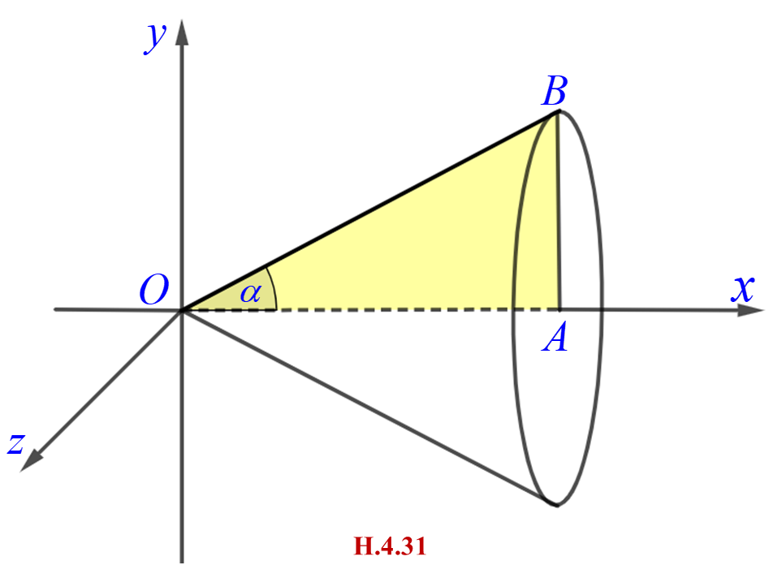
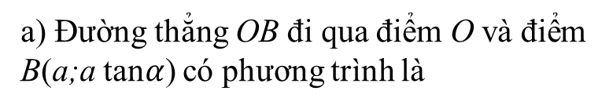
4.18
a) Đường thẳng OB đi qua điểm O và điểm B(a;a tan$α$) có phương trình là
Thể tích khối nón là

Slide 33
4.18
b) Xét hàm số
Khi đó hàm số V đồng biến trên
Vậy giá trị lớn nhất của
khi

Slide 34





